Slide 1









4조 Spring 프로젝트
game

Slide 2
목차
목차
1. 개발배경 및 개요
2. 개발 구성
3. 화면 구현 및 기능 구현
후기 및 Q&A

Slide 3

stage.1
개발 배경 및 개요

Slide 4



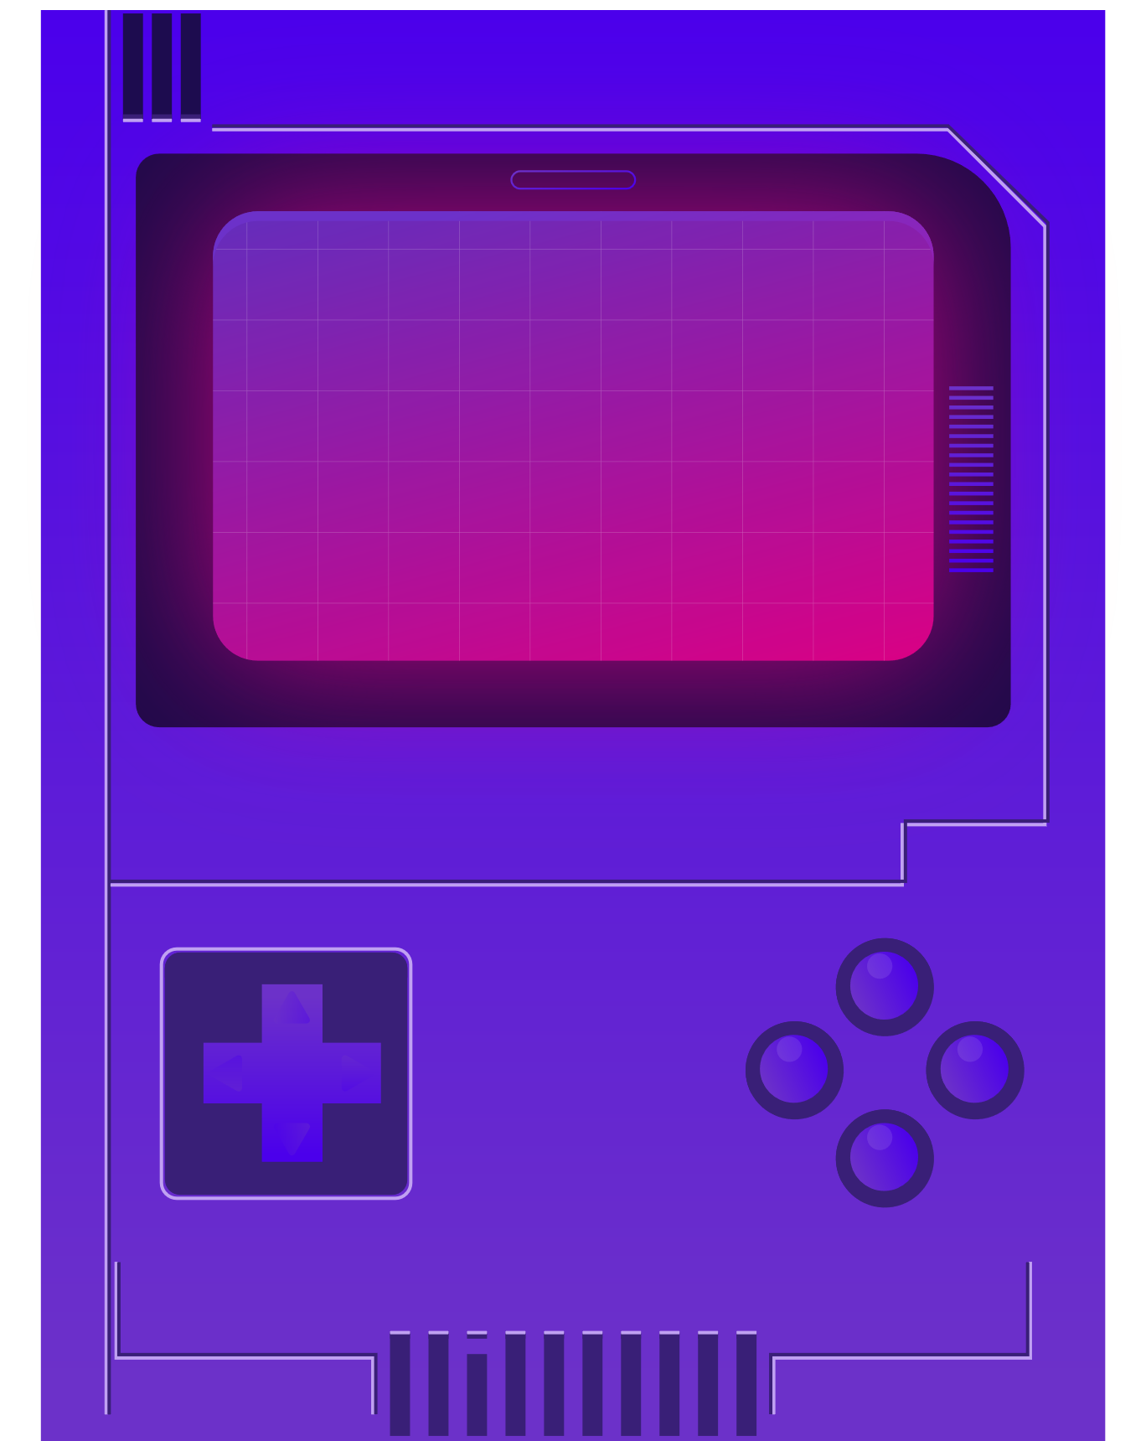

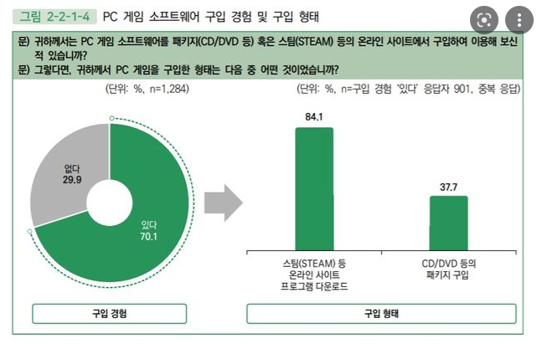
개발 배경발배경
패키지 게임의 구매가 증가하는데 한국에서는 그 게임들을 관리하는 게임플랫폼이 없어서 제작해보았습니다.

Slide 5
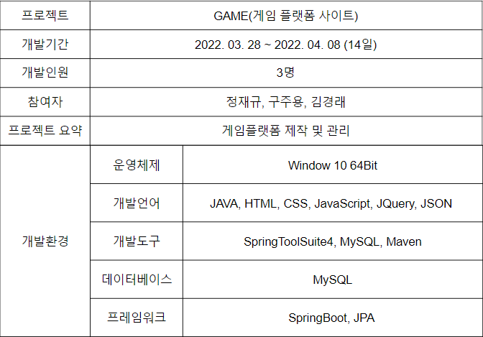
개요

Slide 6
stage.2
개발 구성

Slide 7
구조
회원가입
게시판(보기, 검색)
게임(보기, 검색)
비회원
로그인
게시판(보기, 검색, 댓글, 글쓰기, 수정, 삭제)
게임(보기, 검색, 평점리뷰, 장바구니, 구매, 내 게임[구매] 목록)
회원정보(보기, 수정, 탈퇴)
회원
회원관리(목록, 보기, 삭제)
게시글삭제
게임관리(등록, 수정, 삭제)
관리자

Slide 8
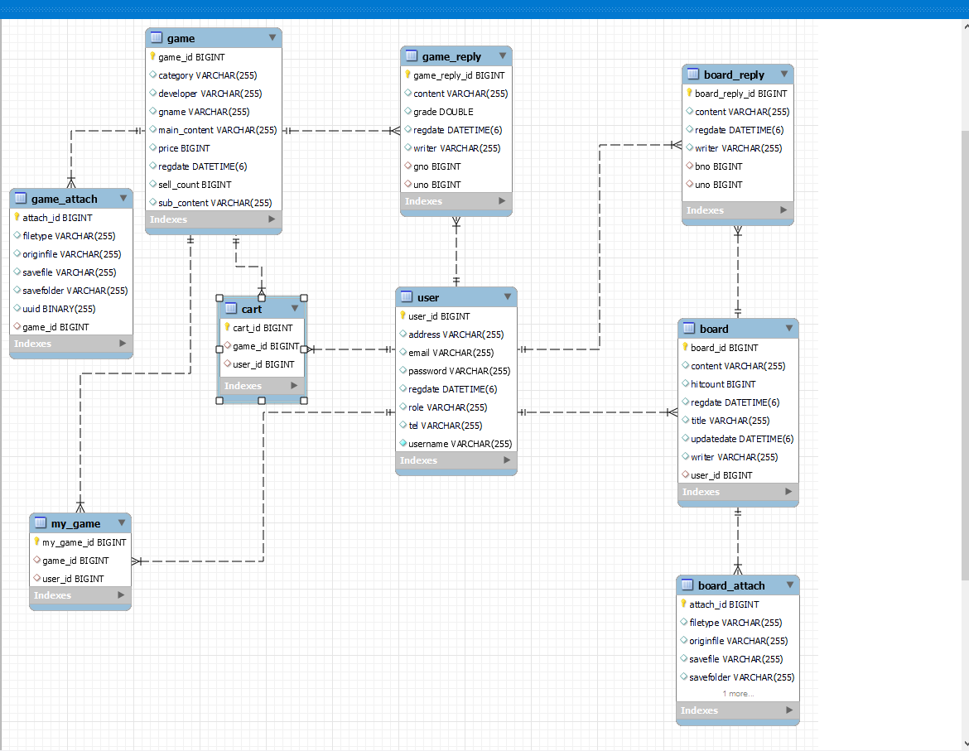
ERD

Slide 9
stage.3
화면 및 기능 구현

Slide 10
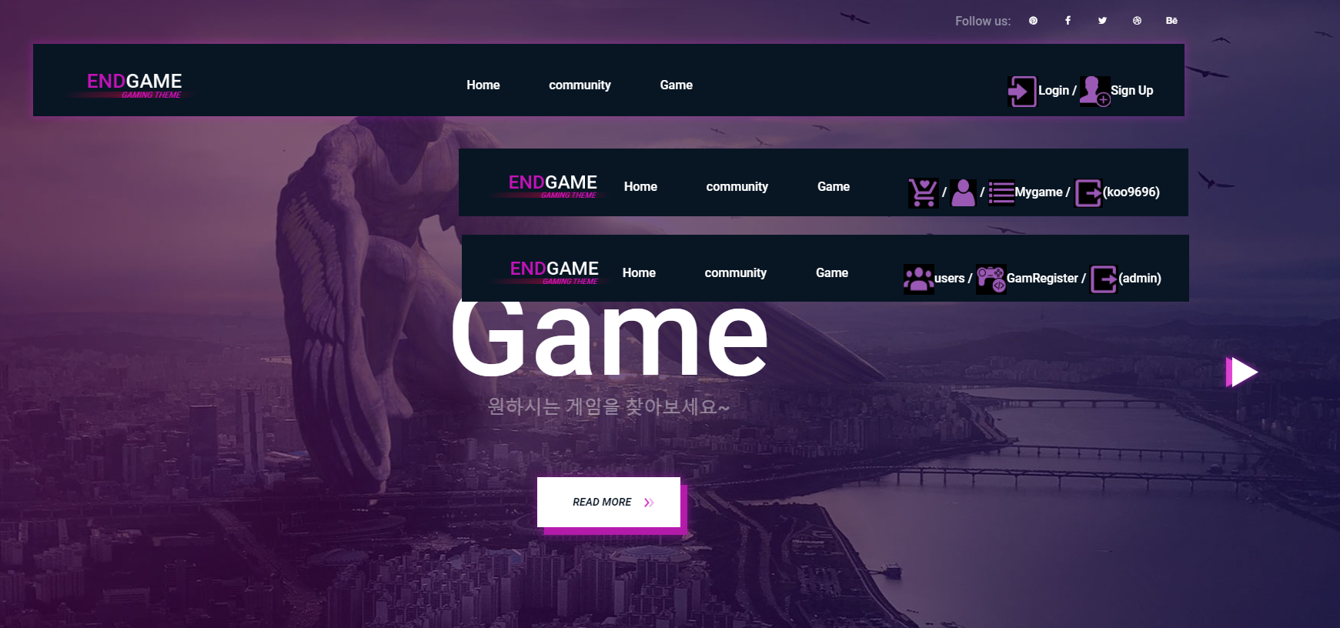
메인 화면 및 메인 화면 상단
비회원
회원
관리자
Spring Security 를 사용해 권한을 부여, 권한에 따라 접근할 수 있는 영역을 달리함.

Slide 11
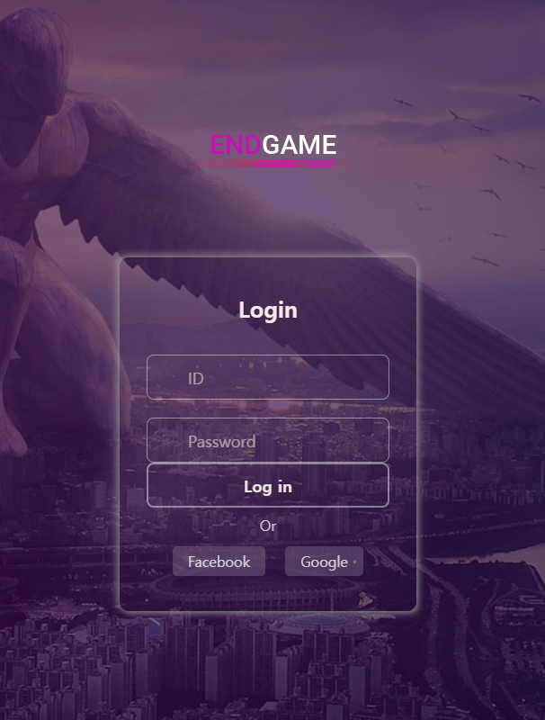
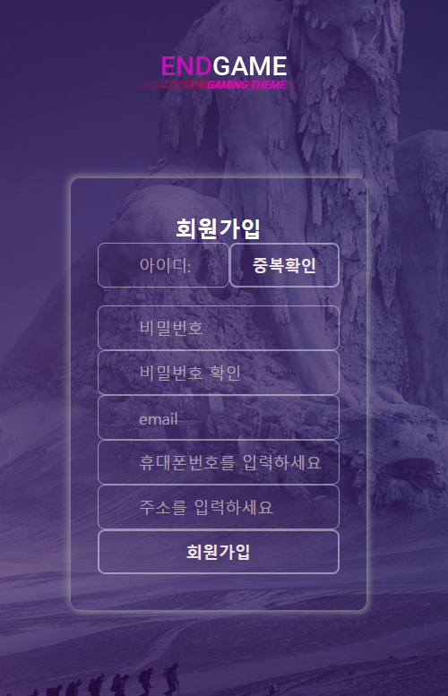
로그인 및 회원가입 화면

Slide 12
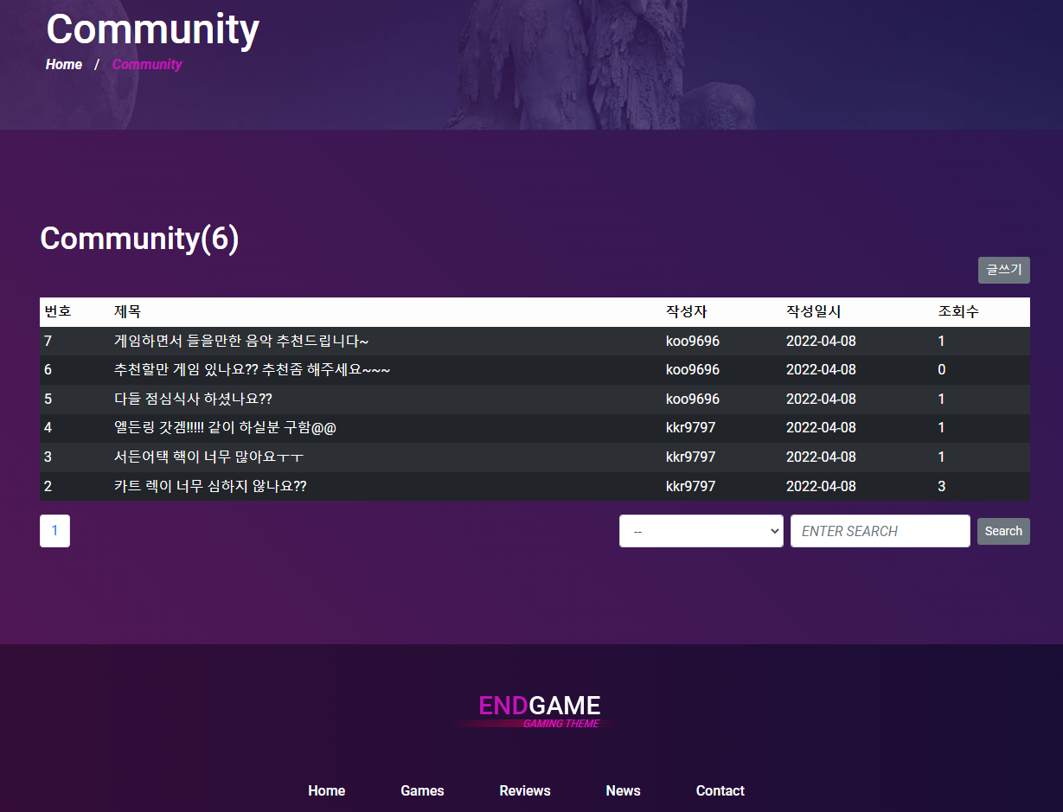
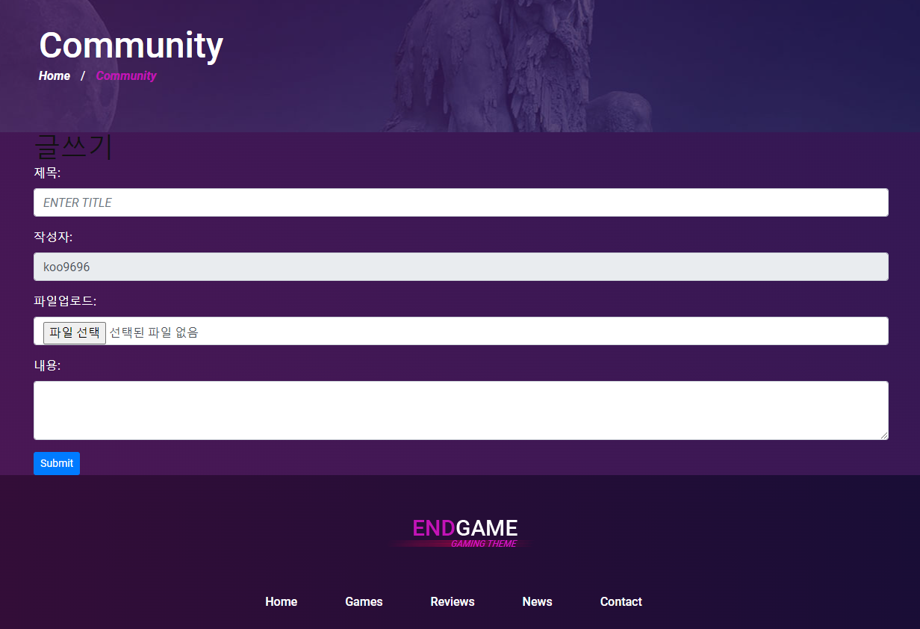
자유게시판
비회원 : 글보기
회원 : 글쓰기, 수정, 댓글
관리자:글삭제
검색과 페이징 기능

Slide 13
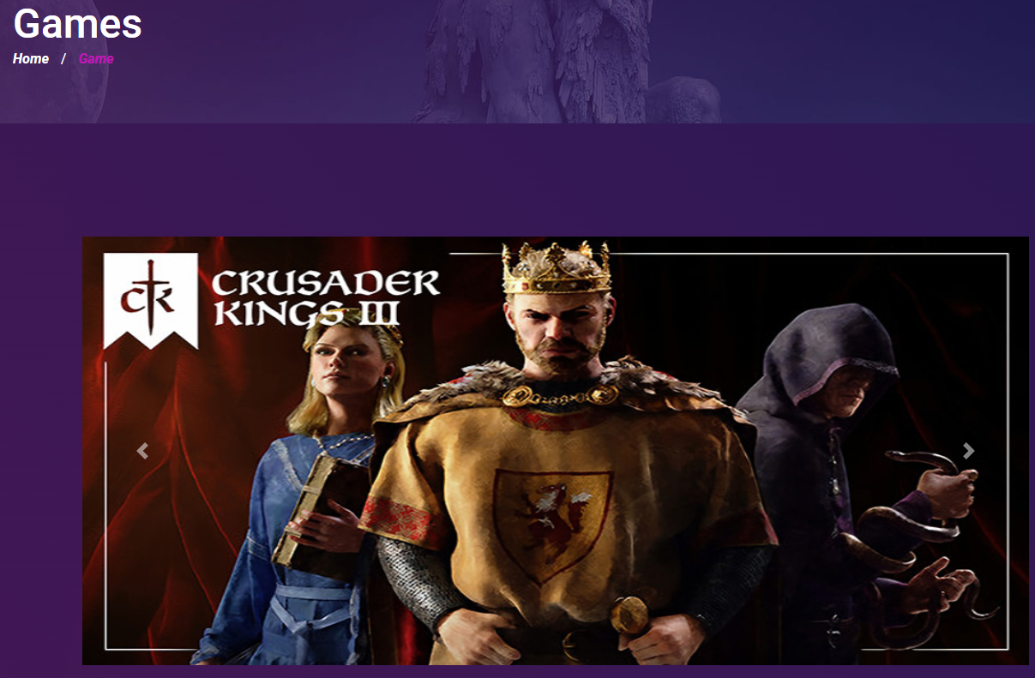
게임목록 1
카테고리&검색 결과로 나오는 게임들 5개의 이미지를 띄움

Slide 14
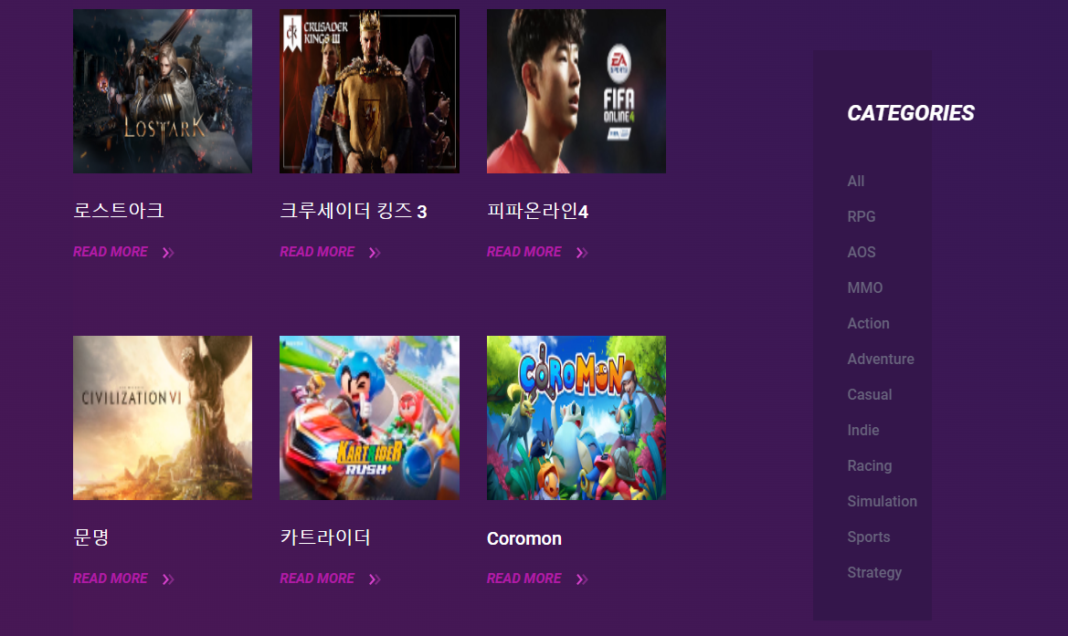
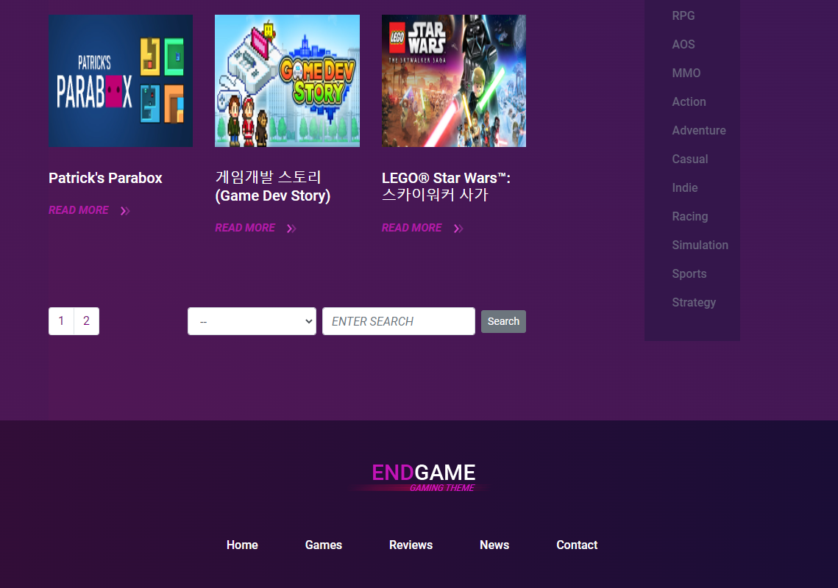

게임목록 2
카테고리를 선택 시
해당 카테고리의 게임들만 보여줌
Community 와 마찬가지로 검색 과 페이징 기능이 가능하며 게임의 가격으로 검색했을 시 가격의 내림 차순으로 정렬

Slide 15
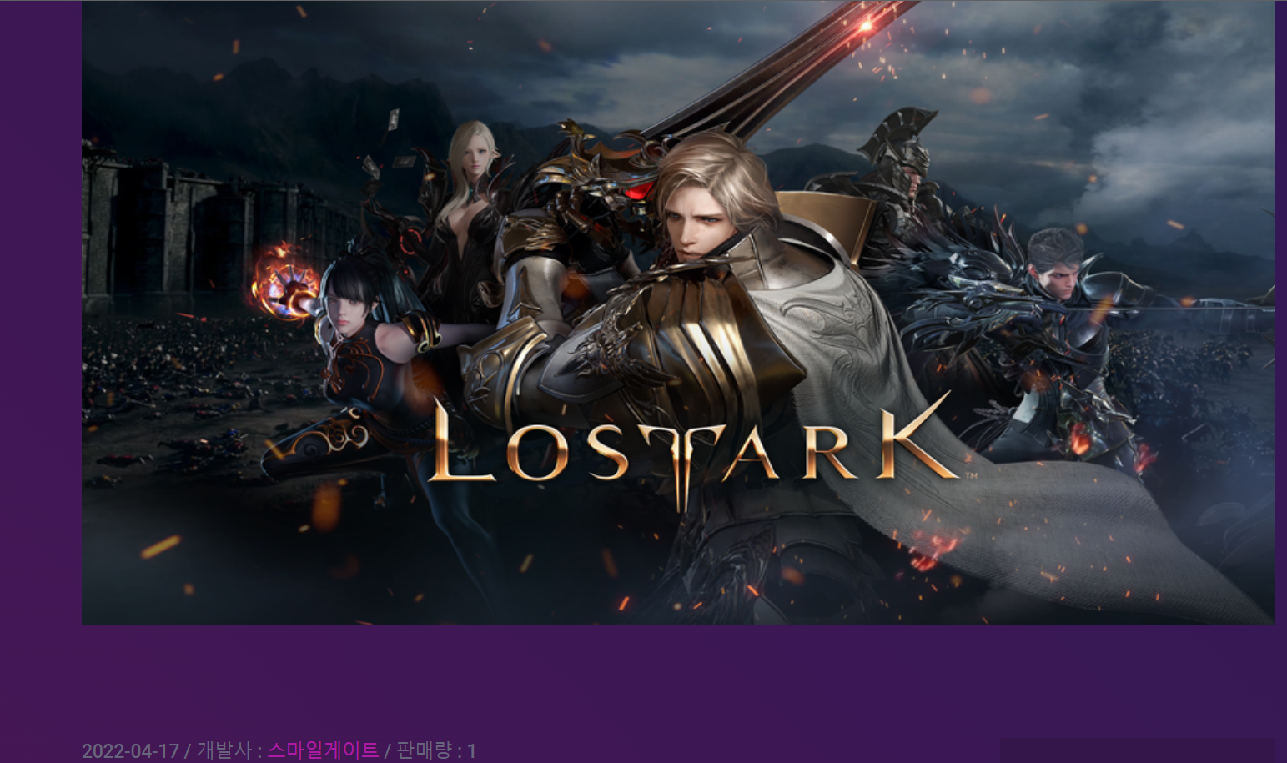
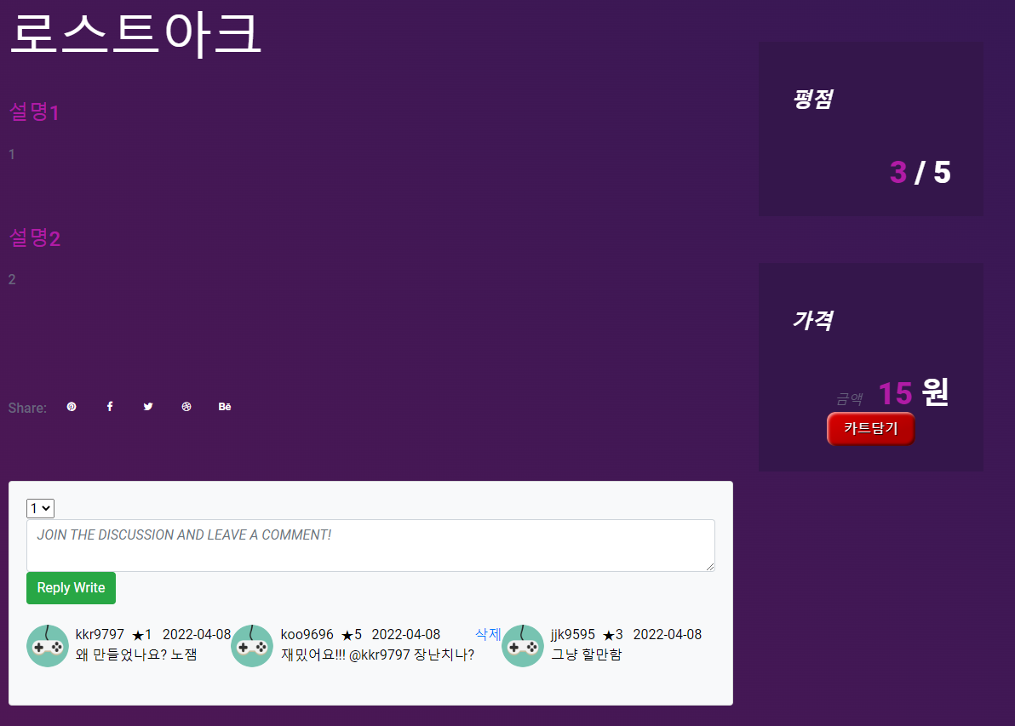
게임 상세보기
게임의 상세정보
(사진, 발매일, 개발자, 가격, 주설명, 보조설명, 판매량)
평점과 리뷰 작성 가능
펑점의 평균을 바로 계산
카트에 바로 담기

Slide 16
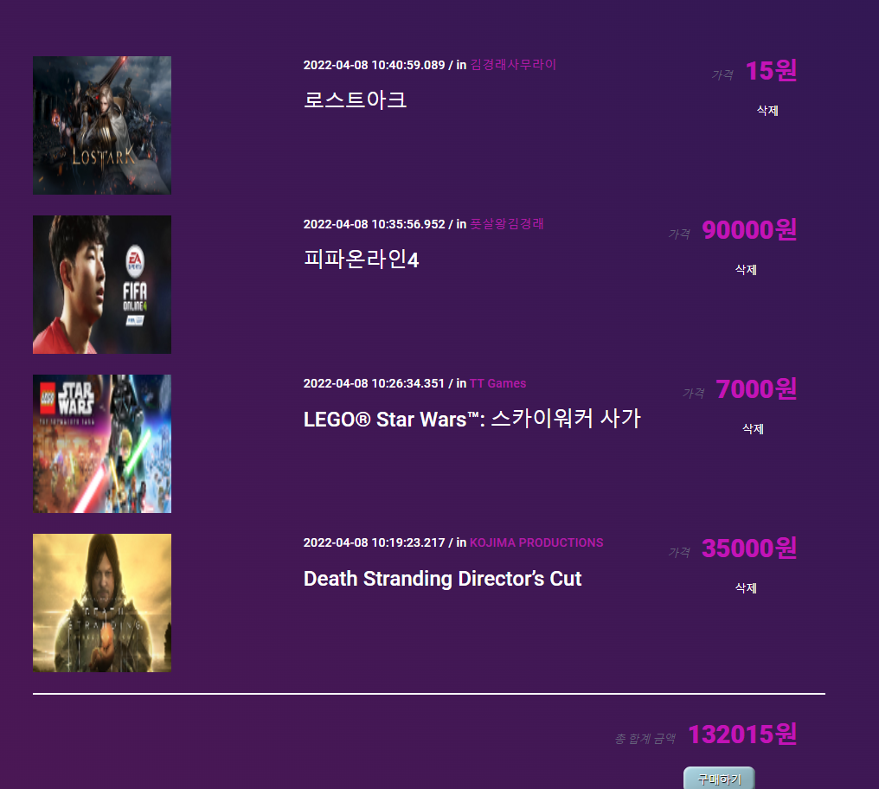
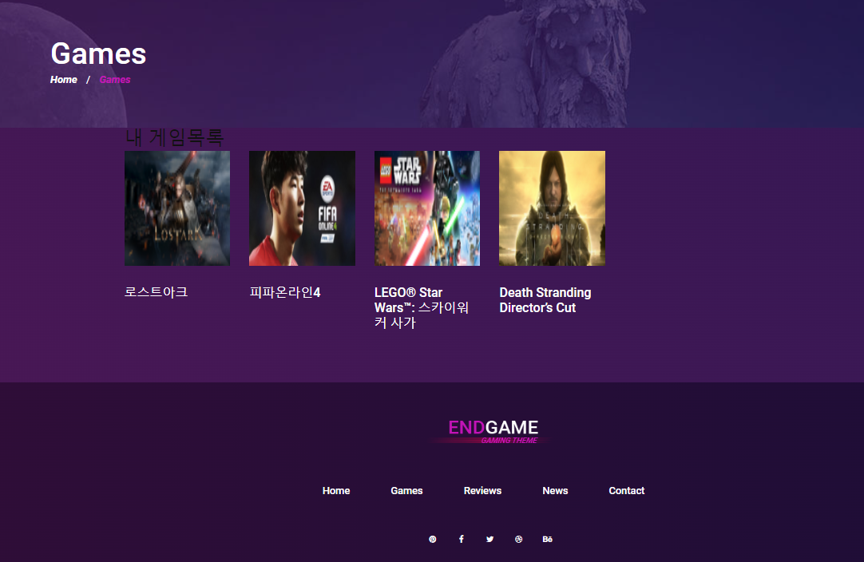
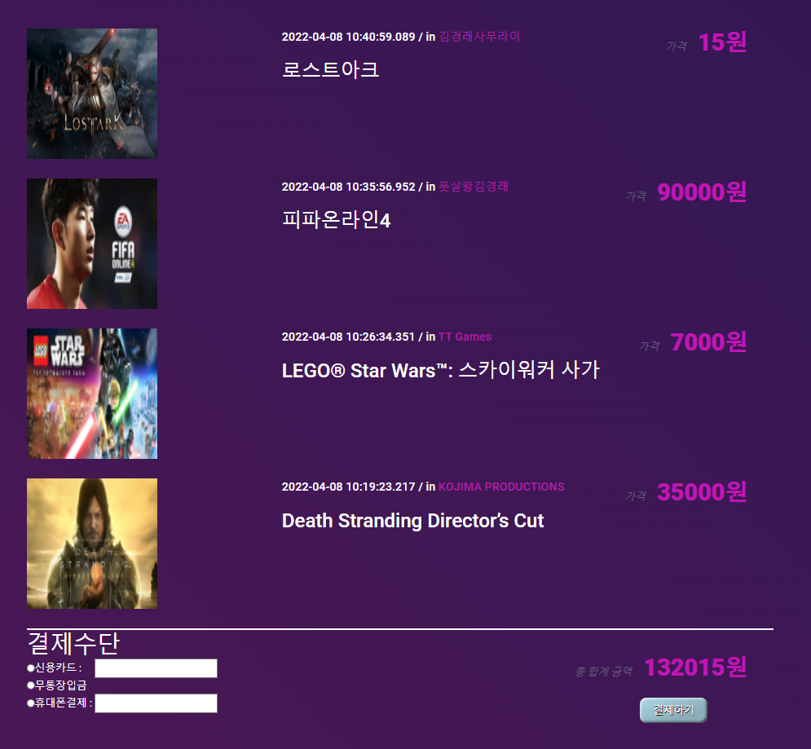
장바구니 기능 및 결제
장바구니에서 게임 개별 삭제
가격 총합을 계산
장바구니나 내 게임 목록에 있을 경우 카트에 추가 불가능
(중복 불가능)
결제 시 내 게임목록에 추가
제품 판매량 증가

Slide 17
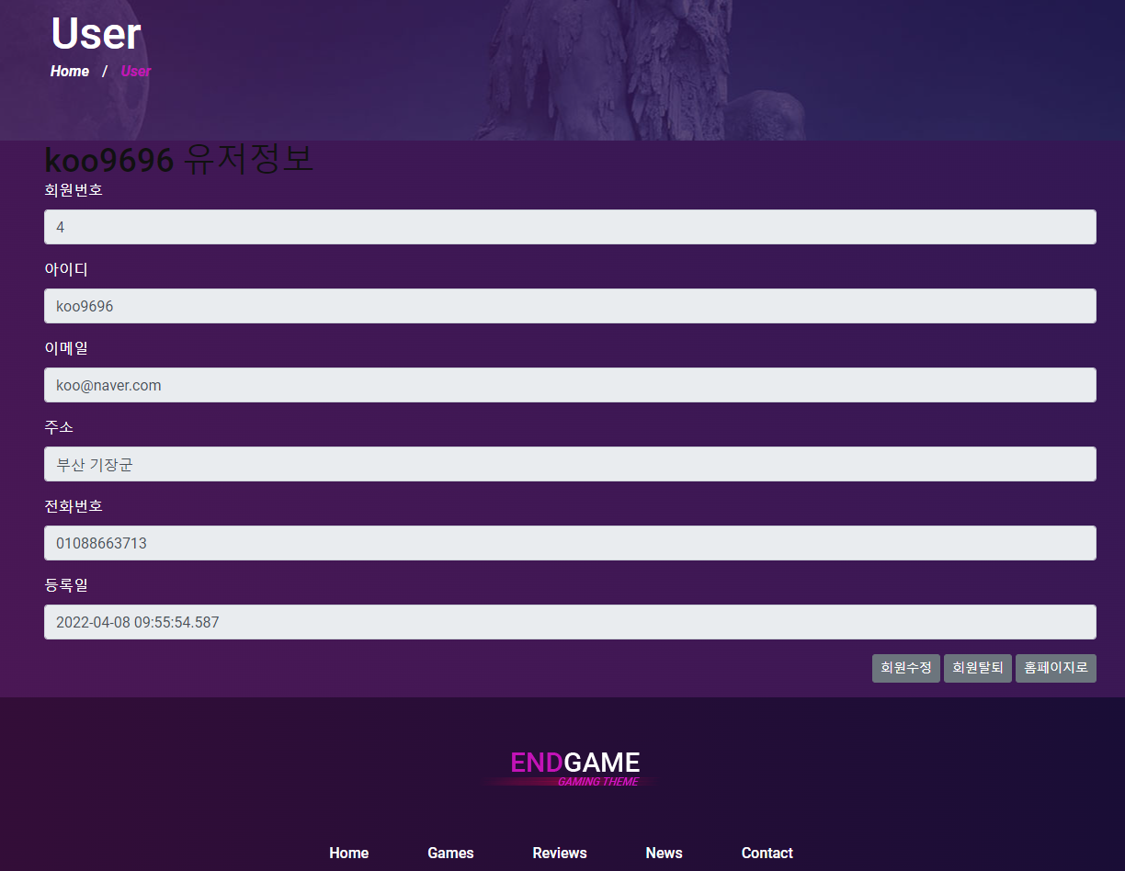
내 정보 수정 및 회원탈퇴
내 정보 수정 가능
DB와 Session을 동시에 수정해서 회원정보를 수정하여도 다른 곳에서 principle을 써도 수정한 정보가 반영되어 있음.
회원 탈퇴 시 유저의 모든 활동 내역 삭제
(댓글, 작성글, 카트, 내 게임목록, 평점)

Slide 18
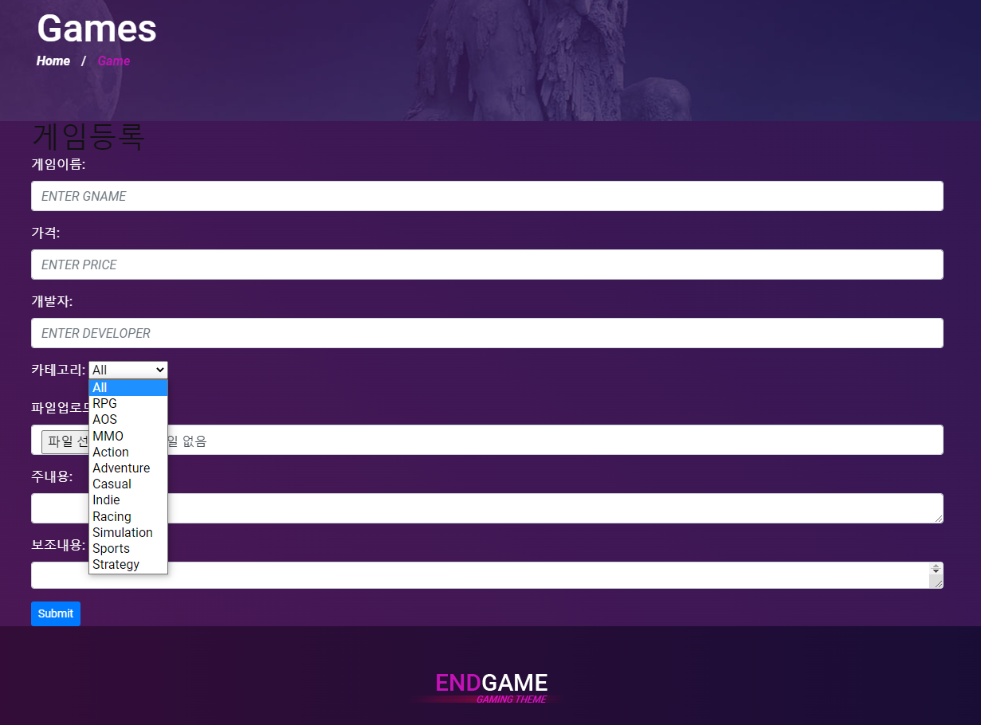
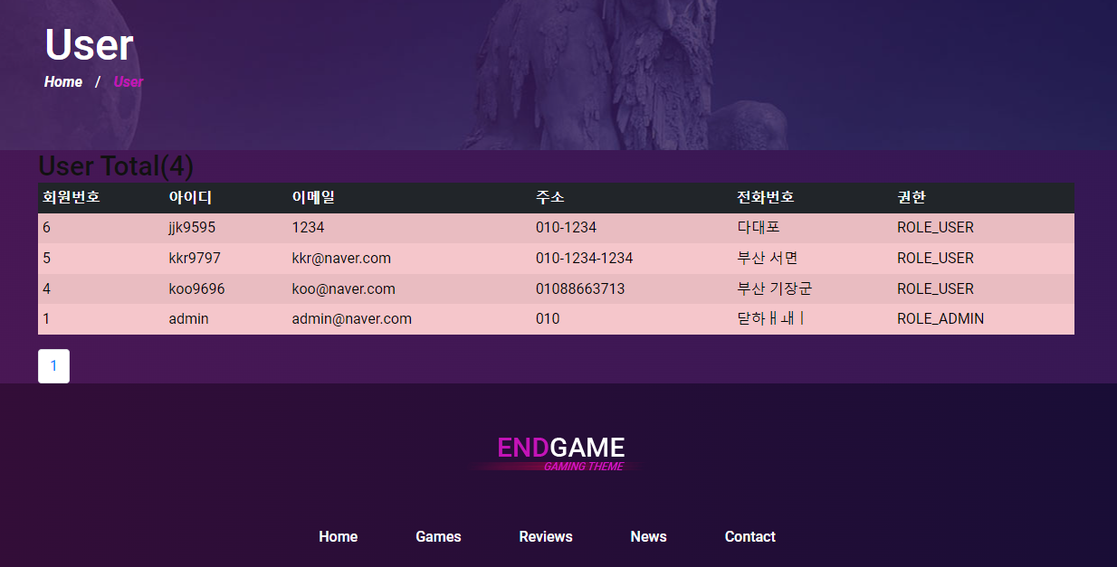
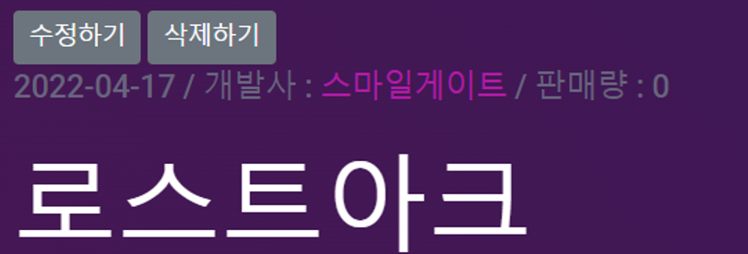
관리자 게임 관리 및 유저 관리
관리자: 게임등록, 수정 삭제
삭제 시 카트, 내 게임목록, 평점도 함께 삭제
회원삭제 : 탈퇴와 마찬가지로 유저가 활동한 모든 활동내역(글, 댓글, 카트, 구매, 평점)도 같이 삭제

Slide 19
삭제 절차
상위 요소를 삭제할 경우 하위요소 전부 삭제하도록 설정을 하여 오류제거
유저는 유저가 활동한 모든 내역 / 해당 게임, 게시글이 있는 모든 곳에서 삭제
댓글
모든 유저의 장바구니의 해당게임
첨부파일
게시글
모든 유저의 게임목록의 헤당게임
댓글
유저
장바구니
게임,게시글
댓글/평점
내게임(구매목록)
게임평점
첨부파일

Slide 20
stage.4
후기

Slide 21
후기
처음에 나름 의견교환이 되었다고 생각했으나 막상 분업했던 것들을 합칠 때 여러 문제가 생기는 걸보니 부족했다는 것을 알았습니다. 다음 팀프로젝트를 할 때는 서로 잘 이해했는지 확인을 하면서 진행하려고 합니다.
정재규 :
Spring 과 JPA에 대한 개념이 충분치 않은 상태에서 개발을 진행하고 하다보니 어려움이
많이 있었습니다 . 개발만 중요한 것이 아니라 DB설계와 주소 등 기획과 구성의 중요성을
알았고 팀원들이 도와줌으로써 팀원 간의 소통, 협동의 중요성을 많이 느꼈습니다.
김경래 :
구주용 :
수업시간에 배웠던것을 활용하는 것도 중요하지만 무엇보다도 개인이 아닌 여러명에서 같이 진행되어야 하는 프로젝트이기 때문에 서로의 의사소통이 무엇보다도 중요하다고 생각 되었습니다. 저 또한 개발만 중요한 것이 아니라 DB설계와 주소 등 기획과 구성의 중요성을 알았고 팀원들이 도와줌으로써 팀원 간의 소통, 협동의 중요성을 많이 느꼈습니다.

